Slide 1
3. 色谱分离基本方程
对于常规分析工作，一般选用以下指标进行评价：
选择性因子α（相对保留值），评价固定相的选择性的指标
有效塔板数N_{有效，}评价色谱柱柱效的指标
分离度R ，评价色谱柱总分离效能的指标

Slide 2
（1）几个概念——选择性因子α
定义与相对保留值(r_{i,s})基本相同
不同之处在于:选择性因子是两个相邻峰的调整保留值之比（后峰比前峰，α≥1），而不是被测物与标准物质的调整保留值之比（可小于1）
它是评价固定液选择性的指标。选择性因子越大，该柱对此相邻峰的分离越好。

Slide 3
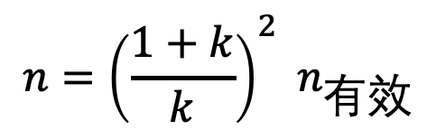
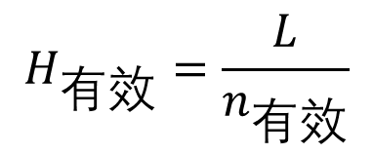
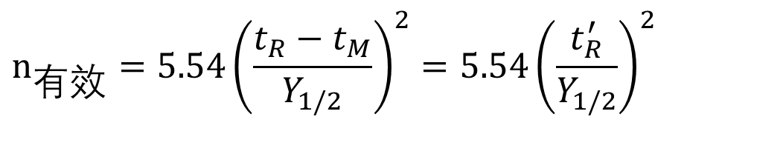
几个概念——有效塔板数n_{有效}
$$n_{有效}=5.54{\left(\frac{t_{R}−t_{M}}{Y_{1/2}}\right)}^{2}=5.54{\left(\frac{t_{R}^{′}}{Y_{1/2}}\right)}^{2}$$
$$H_{有效}=\frac{L}{n_{有效}}$$
$${n={\left(\frac{1+k}{k}\right)}_{}^{2}n}_{有效}$$
在气相色谱中，通常用有效塔板数n_{有效}和有效塔板高度H_{有效}来评价柱子的分离效能，它扣除了死体积对分离的影响，更好地反映了柱子的实际分离效能。
柱效越高，该柱的分离能力越好。

Slide 4

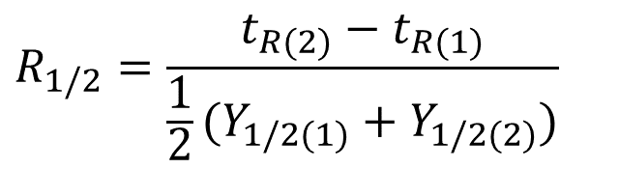
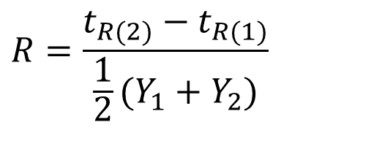
几个概念——分离度R
$$R=\frac{t_{R(2)}−t_{R(1)}}{\frac{1}{2}(Y_{1}+Y_{2})}$$
$$R_{1/2}=\frac{t_{R(2)}−t_{R(1)}}{\frac{1}{2}(Y_{1/2(1)}+Y_{1/2(2)})}$$
R越大，说明两组分分离得越好。
由于该定义综合了色谱动力学和热力学因素，可作为色谱柱的总分离效能指标。

Slide 5
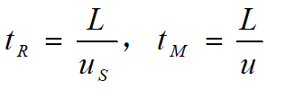
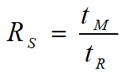


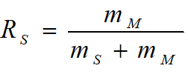

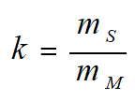
(2) 色谱分离基本方程（Purnell方程）
公式推导

Slide 6
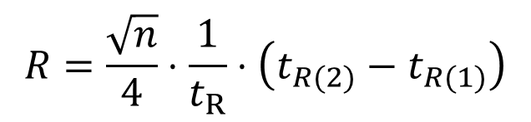
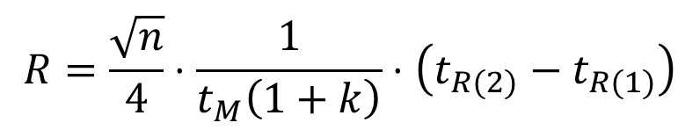



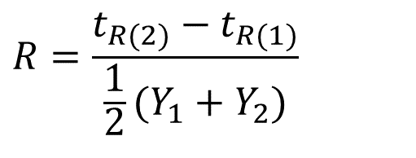
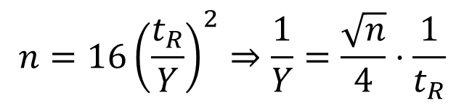
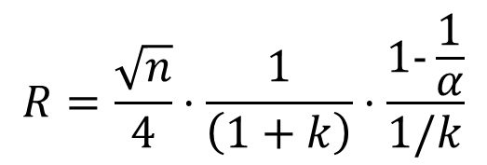
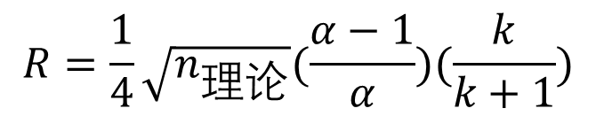
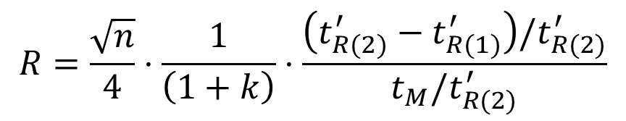

$$n=16{\left(\frac{t_{R}}{Y}\right)}^{2}⇒\frac{1}{Y}=\frac{\sqrt{n}}{4}⋅\frac{1}{t_{R}}$$
$$t_{R}=t_{M}\left(1+k\right)$$
$$R=\frac{t_{R(2)}−t_{R(1)}}{\frac{1}{2}(Y_{1}+Y_{2})}$$
$$R=\frac{\sqrt{n}}{4}⋅\frac{1}{t_{R}}⋅\left(t_{R(2)}−t_{R(1)}\right)$$
$$设Y_{1}=Y_{2}=Y$$
$$R=\frac{\sqrt{n}}{4}⋅\frac{1}{t_{M}\left(1+k\right)}⋅\left(t_{R(2)}−t_{R(1)}\right)$$
$$设k_{1}=k_{2}=k$$
$$R=\frac{\sqrt{n}}{4}⋅\frac{1}{\left(1+k\right)}⋅\frac{\left(t_{R(2)}^{′}−t_{R(1)}^{′}\right)/t_{R(2)}^{′}}{t_{M}/t_{R(2)}^{′}}$$
$$分子和分母各除以t_{R(2)}^{′}$$
$$R=\frac{\sqrt{n}}{4}⋅\frac{1}{\left(1+k\right)}⋅\frac{1−\frac{1}{α}}{1/k}$$
$$R=\frac{1}{4}\sqrt{n_{理论}}(\frac{α−1}{α})(\frac{k}{k+1})$$

Slide 7
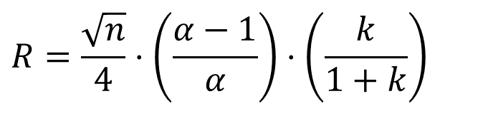
（3）色谱分离基本方程的启示
$$R=\frac{\sqrt{n}}{4}⋅\left(\frac{α−1}{α}\right)⋅\left(\frac{k}{1+k}\right)$$
要改善物质对的分离（提高R），即提高两相邻物质的分离度，可以采取以下措施：
提高柱效N
提高选择性因子α
增大容量因子k

Slide 8
n的影响，如何提高n？
分离度R与理论塔板数N的平方根成正比关系，增加塔板数，有利于提高分离度。
增加柱长可增加n，改善分离，但分析时间将大大延长，峰产生扩展。
减小塔板高度H：
根据速率方程的启示制备一根性能优良的色谱柱是十分重要的。
根据速率方程选择合适的色谱条件同样有效。

Slide 9
k的影响，如何改变k？
分离度与容量因子有关，容量因子大，分离好
k 1 3 5 7 9 10 20 ∞
k/k+1 0.50 0.75 0.83 0.88 0.90 0.91 0.95 1.00
当容量因子大于10，k/(k+1)的改变不大，而分析时间将大大延长。
因此，k的最佳范围是1<k<10。

Slide 10
改变容量因子的方法有：(k=K/β)
改变柱温
改变相比，即改变固定相的量和改变柱死体积，其中死体积对k/(k+1)的影响很大，使用死体积大的柱子，分离度将受到很大损失。
在高效液相色谱中改变流动相的配比是最简便、最有效的方法

Slide 11
α的影响，如何改变α？
α | n有效
 | R=1.0 | R=1.5
1.00 1.005 1.01 1.02 1.05 1.10 1.25 1.50 2.00 | ∞ 650000 163000 42000 7100 1900 400 140 65 | ∞ 1450000 367000 94000 16000 4400 900 320 145

Slide 12
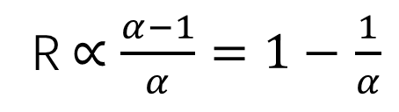
R$∝\frac{α−1}{α}=1−$ $\frac{1}{α}$
α越大，分离效果越好。
增大α是提高分离度最有效的手段。
改变柱温可改变α。
在气相色谱中，增大α最有效的手段是改变固定相，选择合适的固定相种类是解决分离问题的关键
在高效液相色谱中，流动相的种类和配比是改善分离最简便有效的方法。

Slide 13
样品组分 | k（ α）
 | 50%甲醇/水 | 40%乙腈/水 | 37%THF/水
苯胺 | 1.3（1.07） | 1.5（1.07） | 1.7（1.35）
苯酚 | 1.6（2.81） | 1.4（2.87） | 2.3（1.70）
苯甲醚 | 4.5（1.04） | 4.3（1.09） | 3.9（1.20）
苯 | 4.7（1.96） | 4.7（1.63） | 4.7（1.38）
氯苯 | 9.2 | 7.7 | 6.5

Slide 14
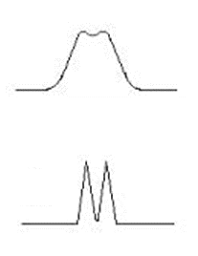

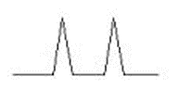
小结：
容量因子增大
柱效因子增大
选择因子增大

Slide 15
（4）分离度究竟要多大？
一般来说R应大于1.5。
具体工作中应根据定量要求和定量方法来确定。

